Slide 1
第三章 矩阵的初等变换与线性方程组
本章重点：矩阵的初等变换，矩阵的秩，线性方程
组解的判定与求解.
第一节 矩阵的初等变换
矩阵的初等变换
矩阵初等变换的应用：
解线性方程组、逆矩阵、矩阵的秩等

Slide 2
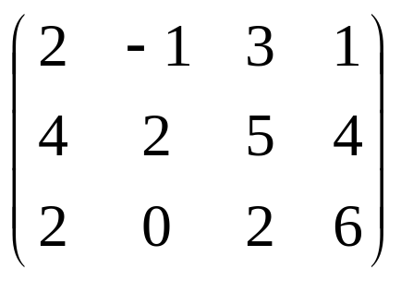
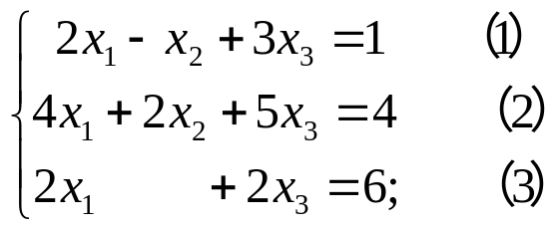

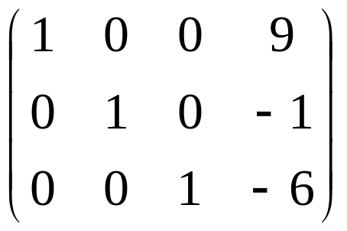



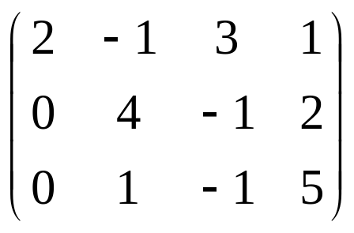
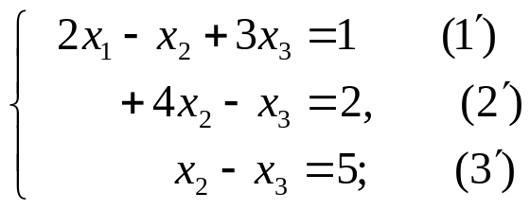
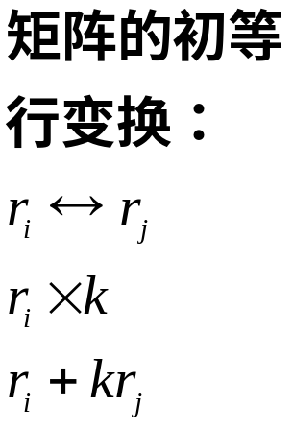
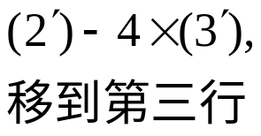
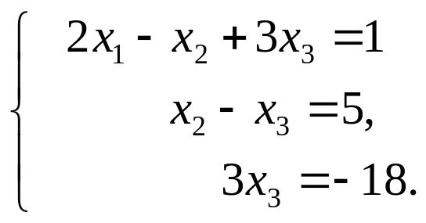
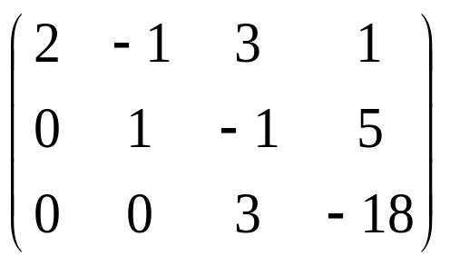


概念引入：用消元法解三元线性方程组的过程.
增广阵

Slide 3
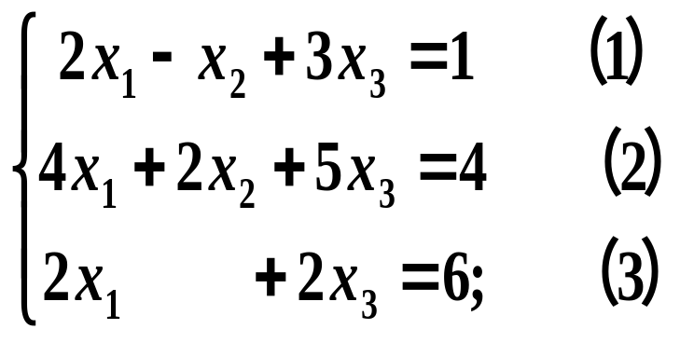
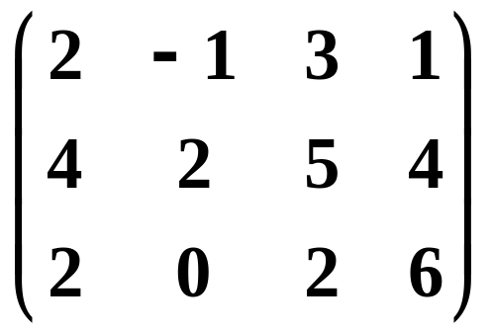
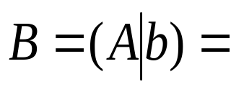
因为在上述变换过程中，仅仅只对方程组的系数和常数进行运算，未知量并未参与运算，
若记
则对方程组的变换完全可以转换为对矩阵B(方程组（1）的增广矩阵）的变换．
矩阵的初等变换是矩阵的一种基本运算，它在解线性方程组，求逆矩阵和求矩阵的秩中起重要作用.

Slide 4

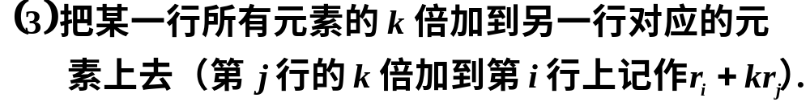
一、矩阵的初等变换
定义1
下面三种变换称为矩阵的初等行变换:
同理，可定义矩阵的初等列变换
(把行“r” 换成列“c”)．
矩阵的初等行变换与初等列变换统称为初等变换.

Slide 5


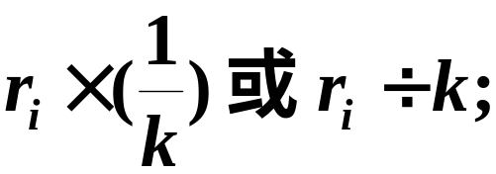


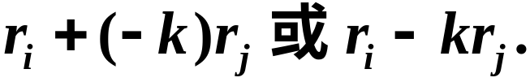
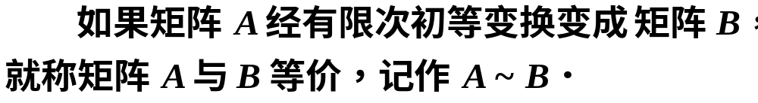
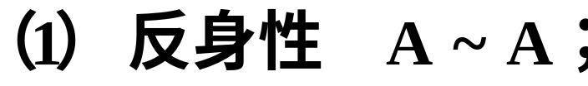
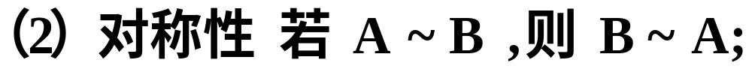
初等变换的逆变换仍为初等变换, 且变换类型相同．
逆变换
逆变换
逆变换
矩阵之间等价关系的性质：

Slide 6
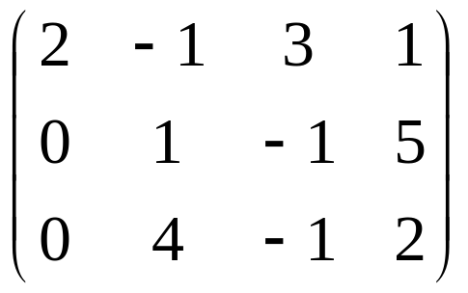



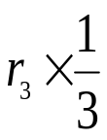
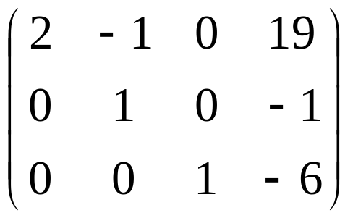


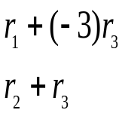
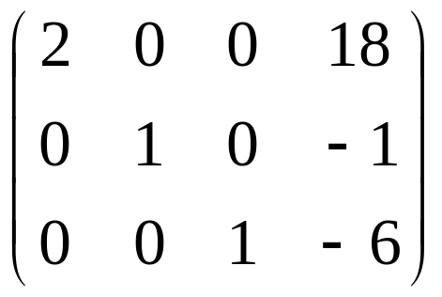
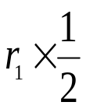

概念引入：用消元法解三元线性方程组的过程.
例1：
解：对增广矩阵实行初等行变换：
消元
回代

Slide 7
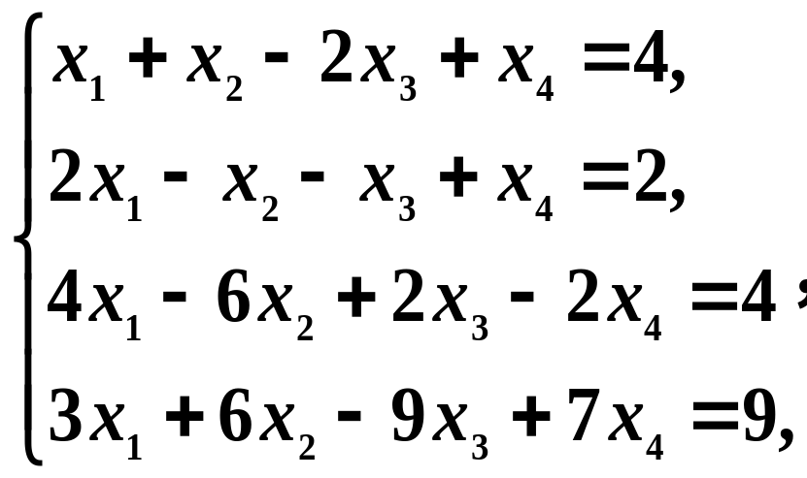

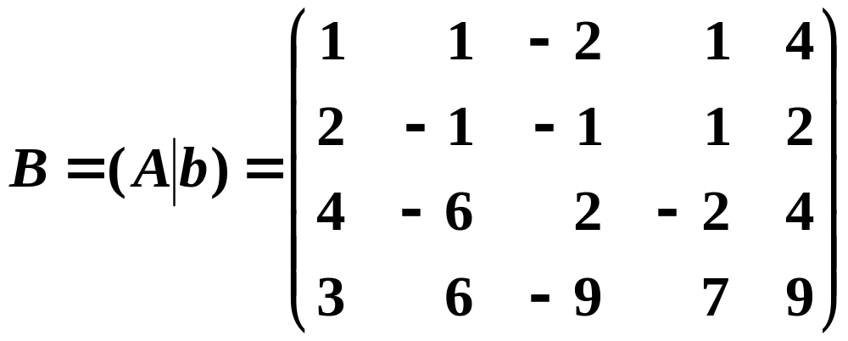
例2：
用矩阵的初等行变换求解线性方程组
解：对增广矩阵实行初等行变换，

Slide 8
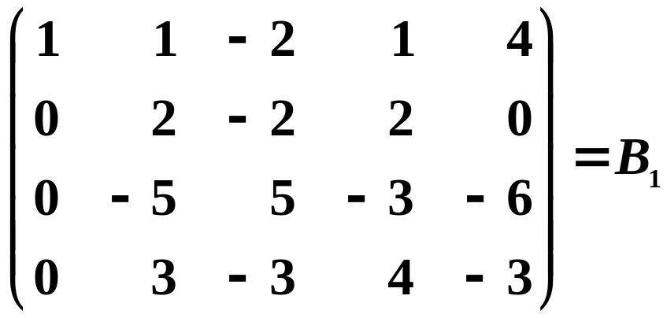
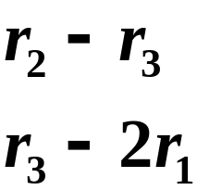

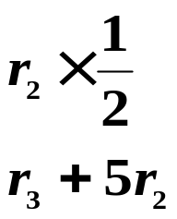
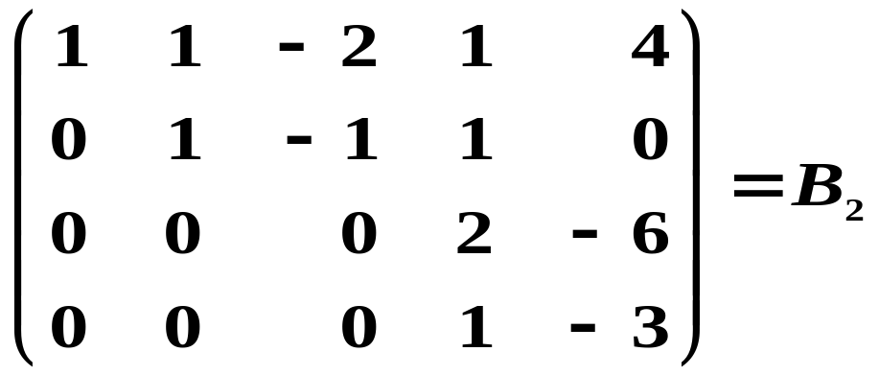
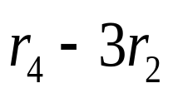

Slide 9
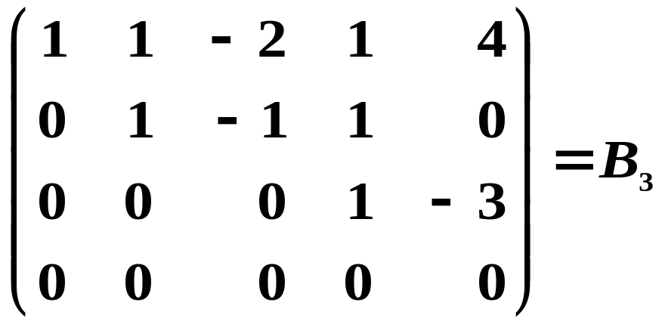


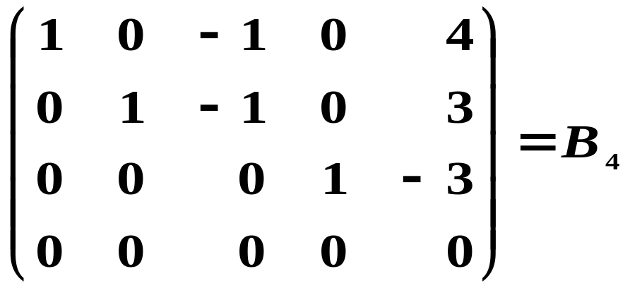



Slide 10
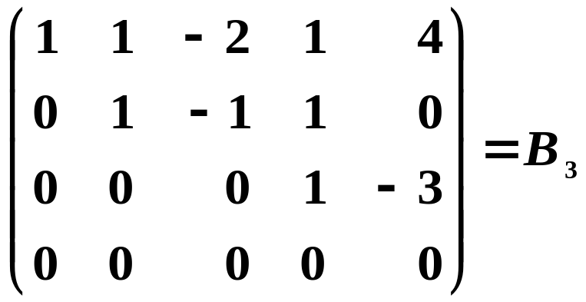
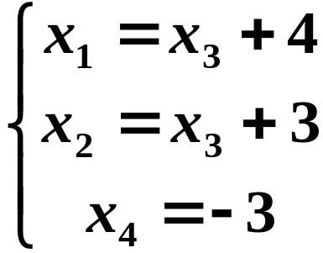
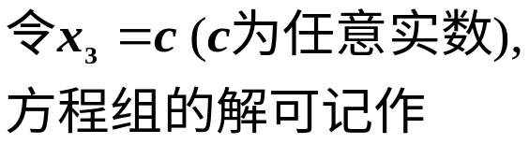
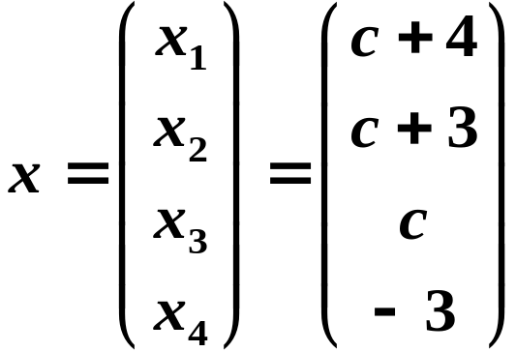

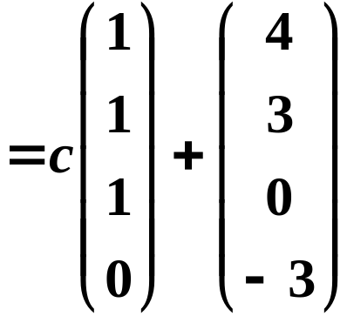
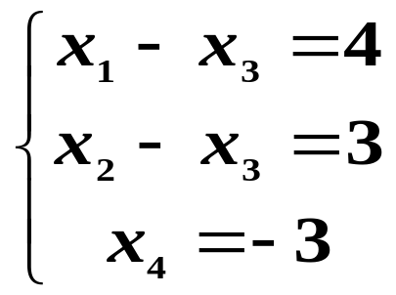
移项，即

Slide 11
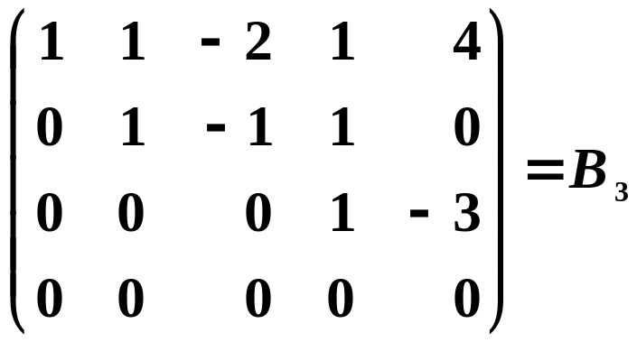


移项，即
Ax=0
Ax=b

Slide 12



行阶梯形矩阵：
非零行在零行上面；
2. 非零行的首非零元所在列在上一行的首非零元所在列的右面.
行最简形矩阵: 满足1-4
3. 非零行的首非零元为1;
4. 首非零元所在的列的其它元素均为0.

Slide 13
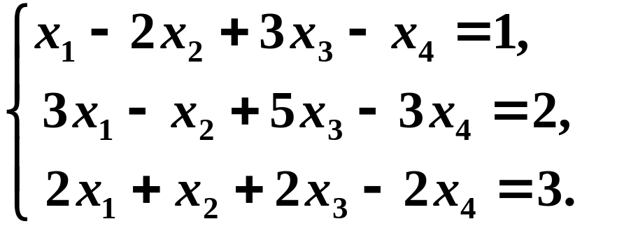
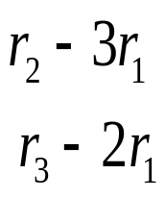
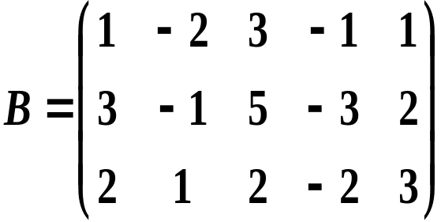
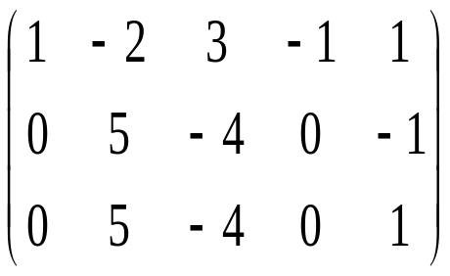
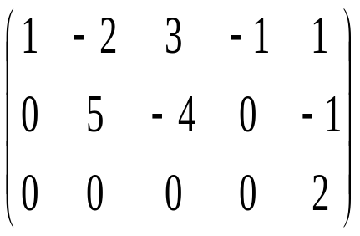

例3 求解非齐次线性方程组
解
对增广矩阵B进行初等行变换，
最后一行出现矛盾方程 0=2，
方程组不相容，故无解．

Slide 14
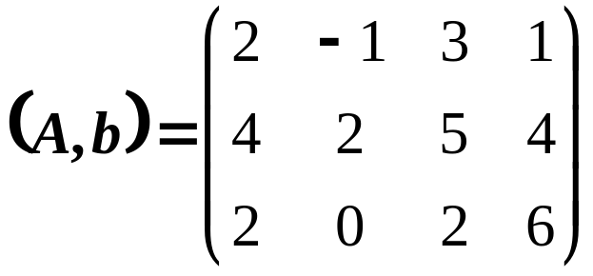

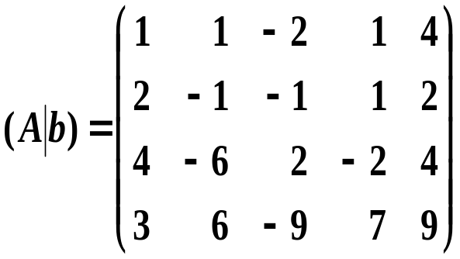
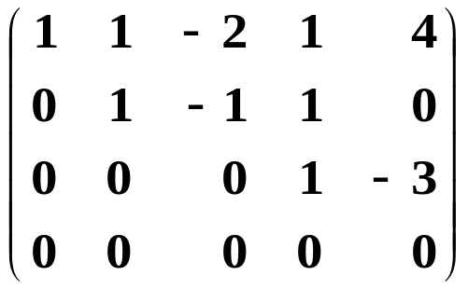
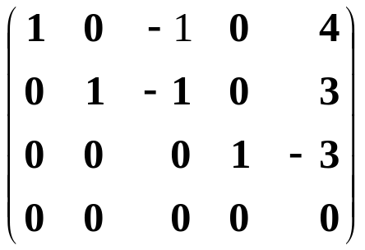
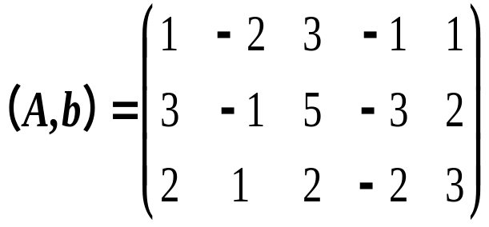
例1：
3=3
=3 (未知量个数)
rank(A)= rank(A,b)
=未知量个数
唯一解
例2：
行阶梯形矩阵
行最简形矩阵
无穷解
3=3
<4 (未知量)
例3：
非零行 2
rank(A)= rank(A,b)
<未知量个数
定义：行阶梯形矩阵中非零行的行数称为一个矩阵的秩,记为rank(A).它代表真正方程的个数.
无解
非零行 3
rank(A)< rank(A,b)

Slide 15
行阶梯形矩阵：
非零行在零行上面；
2. 非零行的首非零元所在列在上一行的首非零元所在列的右面.
行最简形矩阵: 满足1-4
3. 非零行的首非零元为1;
4. 首非零元所在的列的其它元素均为0.

Slide 16

总结：利用初等行变换求解方程组的解的思路
可知秩，并判断方程组解的类型.
可写出解的表达式，并检验解是否正确.
注意：解方程组不能用初等列变换.

Slide 17




非齐次线性方程组的解
问题：
如何利用系数矩阵A和增广矩阵B=（A,b）的秩,讨论线性方程组Ax=b的解的情况？
Ax=b
有解
无解
(未知量个数)
唯一解
无穷解
求解

Slide 18




例4 求解非齐次方程组的通解
解 对增广矩阵B进行初等变换

Slide 19







故方程组有解，且有
---非齐次线性方程组的通解.

Slide 20




m × n 非齐次方程组
可写成矩阵-向量形式
m × n齐次方程组
可写成

Slide 21




齐次线性方程组的解法
例4 求解齐次线性方程组
解

Slide 22





即得与原方程组同解的方程组

Slide 23






由此即得
把 称为解集中的代表向量，
即基础解系.

Slide 24


问题：1.
如何利用系数矩阵A和增广矩阵（A,b）的秩, 的秩, 讨论线性方程组Ax=b的解的情况？
2. 如何求解方程组？
非齐次线性方程组：增广矩阵化成行阶梯形矩阵，判断其是否有解.若有解，化成行最简形矩阵，写出其通解.
齐次线性方程组：系数矩阵直接化成行最简形矩阵，写出其通解.
Ax=b
Ax=0（必有零解）
有解
无解
唯一零解
非零解
唯一解
无穷解
求解
求解
（n未知量个数）

Slide 25



3

Slide 26









齐次线性方程组解的结构
（1）若 为 的解，则
也是 的解.
（2）若 为 的解， 为实数，则
也是 的解．
若 是 的解，则它们的线性组合
都是方程 的解，把它称为齐次方程的通解.
称为解集的最大线性无关组，即
基础解系.

Slide 27



非齐次线性方程组解的结构
证明
证毕．

Slide 28
非齐次线性方程组Ax=b的通解为
其中 为对应齐次线性方程
组的通解， 为非齐次线性方程组的任意一个特解.
非齐次线性方程组的通解= 齐次线性方程组的通解
+ 非齐次线性方程组的特解
注：
非齐次线性方程组的两个解的和及一个解的倍数一般不再是该非齐次线性方程组的解.

Slide 29











总结
n元齐次线性方程组
n元非齐次线性方程组
⇔
⇔
⇔

Slide 30




例5 设有线性方程组（含参数）
解2

Slide 31






Slide 32





其通解为

Slide 33



Slide 34
其通解为

Slide 35

解1（克拉默法则）先处理唯一解
计算

Slide 36
比较两种方法：
方法1：简单，思路清晰，但在计算系数行列式因式 分解时会卡住，算不下去.
（卡的解决办法：猜根，除法）
方法2：初等变换可能复杂，易错，容易出现增根或少根（不轻易乘或除带参数的因式），关键是要化到梯阵才开始讨论。方法适用于系数矩阵是非方阵情形，是通用方法.
两种方法的共同点：先处理唯一解，然后其它解容易获得.

Slide 37


行最简形矩阵：
非零行的首非零元为1;
5.首非零元所在的列的其它元素均为零.
注意：行最简形矩阵是由方程组惟一确定的，行阶梯形矩阵的非零行行数也是由方程组惟一确定的．
行最简形矩阵再经过初等列变换，可化成标准形．

Slide 38







例如，

Slide 39


标准形矩阵：

Slide 40


标准形矩阵：
所有与矩阵 等价的矩阵组成的一个集合，称为一个等价类，标准形 是这个等价类中最简单的矩阵. 标准形 F 回答了一个矩阵经过行或列初等变换后，最终变成什么形式的最简单矩阵.

Slide 41
作业：P78
4. (1)
14. (1，3)

Slide 42
作业：P78
17
19
13. (2)
2

Slide 43


二、初等矩阵的概念
矩阵的初等变换是矩阵的一种基本运算，它可通过初等矩阵来实现，且应用广泛.
定义 由单位矩阵 经过一次初等变换得到的方阵称为初等矩阵.
三种初等变换对应着三种初等方阵.

Slide 44







～

Slide 45









Slide 46









Slide 47








～

Slide 48





Slide 49



Slide 50




Slide 51



Slide 52





Slide 53





Slide 54



Slide 55



Slide 56




三、初等矩阵的应用
性质1 设 是一个 矩阵，对 施行一次初等行变换，相当于在 的左边乘以相应的 阶初等矩阵；对 施行一次初等列变换，相当于在 的右边乘以相应的 阶初等矩阵.
初等变换
初等矩阵
初等逆变换
初等逆矩阵

Slide 57



性质2 方阵A可逆的充分必要条件是存在有限个初等方阵
推论 方阵A可逆的充分必要条件是 .
注意：初等矩阵不会改变一个矩阵的可逆性.

Slide 58




利用初等变换求逆阵的方法：

Slide 59








例1
解

Slide 60








Slide 61




即
初等行变换

Slide 62



例２
解

Slide 63




Slide 64



Slide 65

思考题

Slide 66
思考题解答
解
可以看成是由3阶单位矩阵 经4次初等变换,
而得.
而这4次初等变换所对应的初等方阵为:

Slide 67



由初等方阵的性质得

Slide 68

三、小结
1. 矩阵的初等变换：
2. 利用初等变换求逆阵:

Slide 69

作业

Slide 70






列变换
行变换

Slide 71




例3
解

Slide 72



Slide 73





Slide 74

思考题
答

